Slide 1



HİZMET SUNUMU Ve TAHSİLAT BECERİLERİ
EĞİTİMİ
Uzman/Eğitmen Neşe DERELİOĞLU
ABBAVA Consulting
Aralık/2014

Slide 2

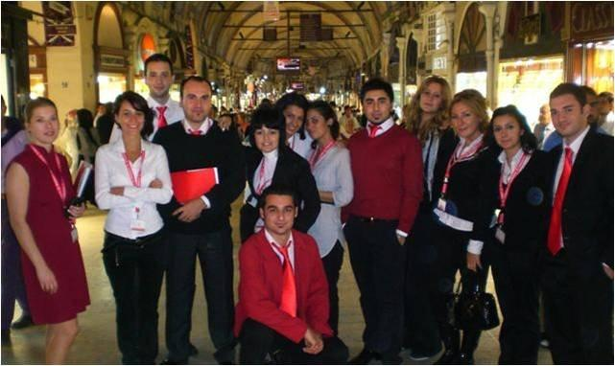






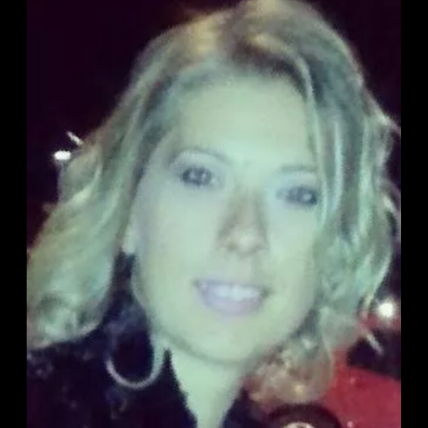
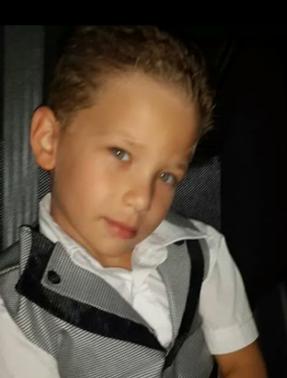
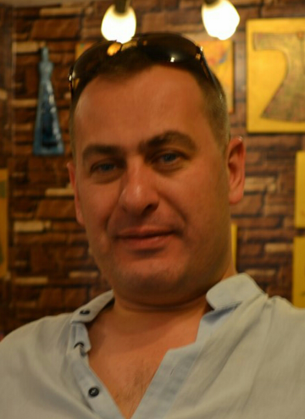

Uzman/Eğitmen Neşe DERELİOĞLU
Notes:
Abbava Tanıtım ve Eğitmen Tanııtım

Slide 3


,
Notes:
Mm ne demektir?
Mükellef gözüyle

Slide 4

Eğitim Sihirli Bir Değnek midir?
Eylem olmadan bilgi yararsızdır.
Bilgi olmadan eylem kördür.

Slide 5
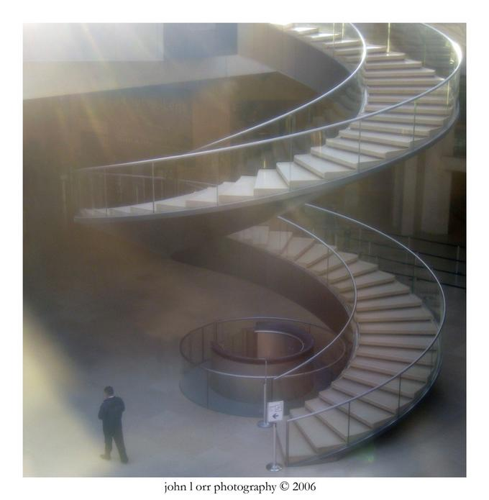
Eğitimin Amacı !!
Hizmet Sunumu=Satış; organizasyonların var olma sebepleri ve para kaynaklarıdır. Bu değerli aktivitenin mümkün olduğunca nakde dönüşmesinin sağlanması, firmaların iktisadî olarak güçlenmelerini ve büyümelerini getirecektir. Bu nedenle; satış işinin nakde zamanında dönebilmesi YANİ tahsilat becerisine sahip olmak son derece önemlidir.

Slide 6
Mükellef ve Mükellef Memnuniyeti Sonucunda Tahsilat Yönetimi
Mükellef
Memnuniyeti
Satış (Tahsilatta Mükellef Önceliği Tespiti)
Telefonda ve Yüz Yüze Tahsilat
Pratik Çözüm Uygulamaları
Saygınlık
Tahsilat Esnasında Personel Yönetimi

Slide 7

Gülmesini bilmeyen dükkan açmasın.
Çin Atasözü
Gülerken göbeği
oynamayan adamdan
korkun!
Çin Atasözü

Slide 8
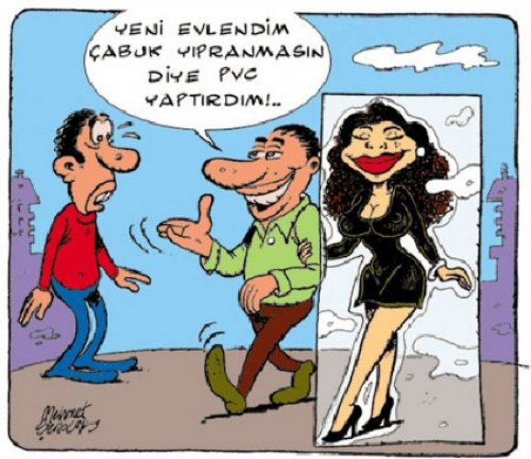
Notes:
Mükellefle ilk İletişim ilk intibanın önemi vurgulanmalı, Mükellef ile ilişkilerin yıpranmaması için metodlardan bahsedilmeli vs.

Slide 9

Müşteri=Mükellef Memnuniyeti
Mükellefinizin taleplerini açık, şeffaf, hızlı, güven verici ve müşteri odaklı bir şekilde çözmeyi taahhüt etmeliyiz.
Mükellefinizin sizin için öncelikli olarak bir müşteri değil değerli kıldığınızı belirten yaklaşımlarda bulunun.
Mükellefinizi ayda bir arayın. Dosyalarında bir gelişme olsun olmasın arayın-arattırın. Bu şekilde, onları düşündüğünüzü, onları unutmadığınızı ve işlerini en iyi şekilde takip ettiğinizi onlara hissettirin.
Daha iyi bir müşteri deneyimi sunun (referans olmalarını sağlayın)
Notes:
Tahsilat konusunda %100 bir çözüm yoktur. Ama satışı kapatmadan veya siparişi almadan önce bu konuyu muhakkak gündeme getirmek, ileride oluşacak problemleri minimize etmenize katkıda bulunacaktir. Bir çok meslek mensubumuz yoğun iş tempolarının yanı sıra birde mükellefleri ile tahsilat problemi yaşamaktadır. Uygulamada sistem olarak denetim ve tetkik olmadığı için bu probleme tam anlamıyla çözüm üretilememektedir.

Slide 10
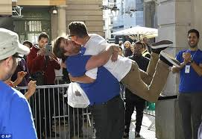
Bu Kadar da Mutlu Olmasın ☺
Notes:
Mizah Katılacak

Slide 11
Mükellef Segmantasyonu
(Tahsilatta Müşteri Önceliği Tespiti)
A Sınıf Mükellef
(Sağlam Mükellef)
B Sınıf Mükellef
(Zamanında Ödemeyen Mükellef)
C sınıf Mükellef
( Hiç Ödeme Yapmayan Mükellef)
ve
Tahsilat Önceliği Planlaması

Slide 12
Tahsilat Yönetimi, Tahsilat Yapılandırması
- Tahsilat Gecikmelerinin Mali Tablolar Üzerindeki Etkileri
- Mükellef Kaybı Yaşanmadan Tahsilat
Çözümleri
Notes:
Doğru sorularla tahsilata sevk etmek
Aylık peşin taksitli nasıl ödeyebilir?(avantajlı ödeme planı ayarlamak)

Slide 13
Tahsilat Yöntemi Belirleme
Tahsilat politikası katı ve yumuşak politika olarak ikiye ayrılabilir. Politikayı belirlerken şu iki noktaya dikkat etmek gerekir.
Notes:
Tahsilat Taktikleri,Müşteri Ziyaretler, Tahsilat Satış ile Başlar,Uzlaşmazlık Yönetimi,kili görüşmeler,Arabuluculuk, Borcu Yeniden Yapılandırma,Yasal Süreçler

Slide 14
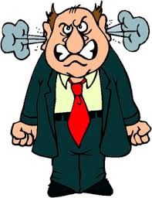
a)Katı Tahsilat Politikası Geliştirme:
Etkili bir tahsilat düzenlemesiyle mükellef hesap kapatılıncaya kadar takip edilir. Yapılacak işler;
Alacakların toplanma süresini uzatmamak için fatura ve fişlerin hemen gönderilmesi,
Hesap özeti gönderme,
Mektup, telefon, mail ile alacağın önce hatırlatılması, sonra istenmesi,
Tahsildar göndererek isteme,
Belli bir noktadan sonra dava ve takip yoluna başvurma.
Notes:
Katı politika müşteri kaybına sebep olabilir.
Katı politika dolayısıyla ortaya çıkacak tahsil giderleri, alınacak sonuca değer olmalıdır.

Slide 15
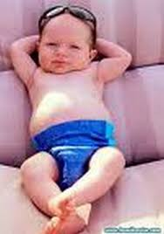
b) Yumuşak Tahsilat politikası Geliştirme
Yukarıdaki tedbirleri tam uygulamama veya gevşek uygulama

Slide 16
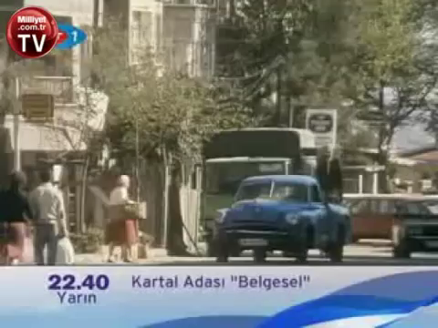

Slide 17
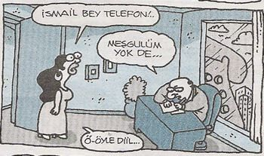
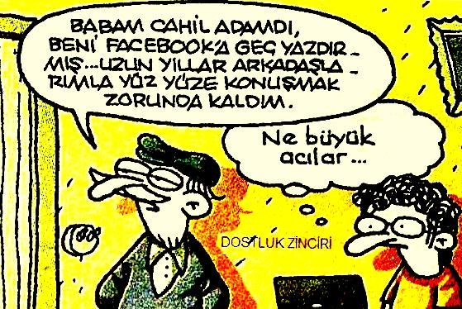
Telefonda Tahsilat ve Yüz yüze Tahsilat
Notes:
Anlamamız gerekenler

Slide 18

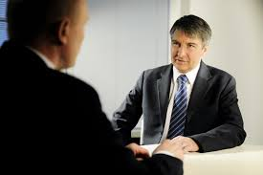
,
Açılış Cümlesi
Tahsilat Problemini Anlatmak ve Çözmek (Gecikme vs.)
İtirazlara Hazırlıklı Olmak ve Duygularımıza Hakim Olmak
İkna ve Sonuca Bağlama
Notes:
Bazı müşterilerinizi sürekli uğramak, çoğu müşterinizi hiç ziyaret etmemek
Sizi her zaman kabul eden veya sohbeti güzel müşterilerinizle fazla zaman geçirmek
Ziyaret için ziyaret yapmak, amaçsız ziyaret yapmak
Ziyaret sonrası gerekli aksiyonları almamak ERKEN GECİKME DÖNEMİ.İLERİ GECİKME DÖNEMİ

Slide 19
ROLE PLAY
Notes:
Konu: Telefonda Geciken Tahsilat Görüşmesi
MM: Alo….!!! Geçen hafta sözleşmiş olduğumuz ödemenin yapılamaması sebebi ile aradım. Sanıyorum ödemenin yapılması ile alakalı bir sorun gerçekleşti. MÜKELLEF: Benim beklediğim ödemeler yapılmadığı için ödemeyi yapamadım.
MM: Bununla ilgili nasıl bir çözüm üretebiliriz? Ödemeyi ne zaman gerçekleştireceksiniz?
MÜKELLEF: Ödemelerim gerçekleştiğinde size ben dönüş yapayım.

Slide 20
ROLE PLAY
Notes:
Konu: MM’nin Mükellefine personel göndermesi
Personel: Yıl sonu defter tasdiki için 1000tl gerekmektedir. Ne zaman ödeyebilirsiniz?
Mükellef: Defter tasdiki bu kadar para olur mu?
Personel: açıklama yapar…
Mükellef: ??

Slide 21
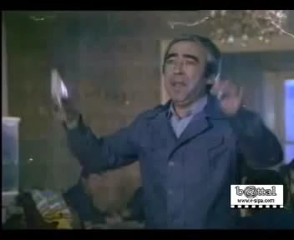

Slide 22
“Önemli olan, haklı olmak değil,
haklı kalabilmektir.”

Slide 23
Saygınlık
Mükellefleri Sürekli Hatırlama ve Hatırlatma
(Olanaklar ölçüsünde müşterilerin özel günlerde kart ya da telefonla hatırlanması.)
  Bilgili ve profesyonel çalışanlar
  Çabukluk
  Sözlerin tutulması
  Anlayış
  Güven
  Takip etme
  Tutarlılık
  İletişim
  Ulaşılabilirlik

Slide 24
Katılımınız İçin Teşekkürler
Uzman/Eğitmen Neşe DERELİOĞLU
ABBAVA Consulting -Training and Foreign Trade.Co.
Web: www.abbava.com
Mail: abbava@abbava.com
Tlf: 0 342 339 99 20

